Slide 1
Unità 1: DARE FORMA ALLE IDEE
Elemento 1: Fattori chiave di successo per l’imprenditorialità
Notes:
Questo materiale formativo è stato certificato secondo le norme ECQA – European Certification and Qualification Association.
Il materiale formativo è stato sviluppato dal consorzio internazionale “From Idea to Enterprise”:
RPIC-VIP s.r.o., Repubblica Ceca, www.rpic-vip.cz
ISQ, Portogallo, www.isq.pt
EUROSUCCESS CONSULTING, Cipro, www.eurosc.eu
CIRSES, Italia, www.cirses.it
ISCN Ges.m.b.H, Austria, www.iscn.com
European Manufacturing and Innovation Research Association AISBL, Belgio/Francia, www.emiracle.eu
Lo sviluppo di questo materiale formativo è stato in parte finanziato dall’UE con: il Programma Leonardo da Vinci 2012-1-CZ1-LEO05-09679.
Questa pubblicazione riflette il punto di vista esclusivo degli autori e la Commissione non può essere ritenuta responsabile di eventuali utilizzi che potrebbero essere fatti delle informazioni ivi contenute.

Slide 2

Obiettivi di apprendimento
Aiutare i potenziali Imprenditori a capire:
  il ciclo di vita generale dall’idea alla realizzazione.
  L’importanza e gli aspetti di un Business Plan, inclusi i principi di base:
    di Gestione finanziaria in un’azienda.
    del Marketing di un prodotto o un servizio.
    degli aspetti legali rilevanti per la collaborazione nel mercato europeo, inclusi i diritti di proprietà intellettuale.

Slide 3
Fattore generale di successo
Imprenditore
Clienti / Partner
Come? Quando?
Come? Quando?
Cosa?
Cosa?
Perché?
Perché?
Notes:
Gli imprenditori, soprattutto quelli provenienti dalla sfera tecnica, troppo spesso si concentrano principalmente sulle caratteristiche del prodotto/servizio e sulla tecnologia che vi è dietro, quando avviano la loro azienda. Nella slide ciò è rappresentato come sezione “COSA?”. Ma il successo in azienda esige molto più che un buon prodotto o servizio - l’intera organizzazione aziendale deve essere efficiente (la sezione “COME? e QUANDO?”) e in particolare, deve essere forte l’input principale per la motivazione dell’azienda. La risposta a “PERCHÉ facciamo esattamente questa attività?” dovrebbe essere ovvia.
Il punto è che anche i clienti hanno il loro sistema PERCHÉ/COSA/COME. Sanno perché hanno bisogno di alcuni prodotti/servizi e quali problemi vogliono risolvere con essi. Sanno cosa stanno cercando e quando avranno bisogno del prodotto/servizio.
Il successo di un’azienda dipende dalla sovrapposizione dei tre fattori di esigenze del cliente e offerta dell’azienda.
Pensare: Perché la vostra idea sarebbe importante per i potenziali clienti?

Slide 4
Perché la mia idea dovrebbe essere importante per i potenziali clienti?
Pensare in ottica cliente.
  WIIFM?: Il cliente pensa: E io che ci guadagno? (dall’inglese What’s in it for me?)

Slide 5

Focus Imprenditori
Sfide finanziarie
Metodologie di marketing
Conoscenze pregresse
Tecnologie
Metodologie
Promozione di un’idea
Utilizzo dei risultati delle idee, ecc.
Finanza, Amministrazione.
Clienti, Competitor,
Marketing, Networking
...
MA: Il successo può essere assicurato solo unendo le due parti:
ricerca e risorse eccellenti
Notes:
L’interesse principale di un focus imprenditori è l’idea dell’imprenditore stesso, come finanziarla , promuoverla e renderla fattibile. Se un imprenditore desidera che la sua idea sopravviva, deve dedicare molto tempo alle questioni organizzative, finanziarie, di marketing e altro.

Slide 6




Fattori critici di successo nella Ricerca
Inventare qualcosa di nuovo
Verificare e proseguire la Ricerca
Condividere le conoscenze con la comunità
Notes:
Fattore critico di successo (CSF) è un termine che fa riferimento a un elemento necessario perché un’organizzazione o un progetto realizzi la propria mission. Il concetto di “fattori di successo” è stato sviluppato da D. Ronald Daniel della McKinsey & Company già nel 1961.

Slide 7


Fattori critici di successo in Azienda
Cambio di prospettiva: I profitti sono fondamentali per il successo della vostra azienda - sono la vostra ricompensa.
Fattori chiave di successo relativi a:
Caratteristiche del prodotto/servizio
Processi esterni (con enfasi su marketing, collaborazione con clienti e collaborazione con fornitori)
Processi interni
Notes:
La ricerca dei CSF relativi al successo in un’azienda è una diramazione molto ampia e in quanto tale si è tradotta in numerosi elenchi di CSF. Già nella prima definizione di CSF (nel 1961) i tre CSF generici per un’azienda erano definiti come: sviluppo di un nuovo prodotto, buona distribuzione e pubblicità efficace.
I tre fattori di base restano cruciali anche oggi, ma ovviamente sono adesso specificati in dettaglio per ciascun reparto, in base alle dimensioni dell’organizzazione, alla tipologia di servizio/prodotto, mercato, ecc.
Insieme all’attrattiva e alla funzionalità di un prodotto/servizio, quest’ultimo dovrebbe essere anche conforme a molte normative, standard, linee guida, ecc. applicabili per garantire la qualità e l’efficacia dei prodotti/servizi. Questi fattori sono i più regolati sul mercato.
I fattori relativi ai processi interni ed esterni sono supportati principalmente da linee guida e metodologie solamente.
Customer relationship management (CRM - gestione del rapporto con la clientela) è un esempio di strategia ampiamente adottata per la gestione delle interazioni di un’azienda con i suoi clienti e prospettive di vendita. Sistemi di gestione della qualità ISO 9001:2008 — Requisiti è un esempio di norma che aiuta le organizzazioni a organizzare i propri processi di lavoro.

Slide 8


Focus Imprenditori
Finanza
Amministrazione
Gestione delle risorse umane
Clienti
Competitor
Marketing
Networking, ....
Sfide scientifiche/di ricerca
Metodologie di ricerca
Promozione dei risultati della ricerca
Utilizzo dei risultati della ricerca
Conoscenze pregresse
Tecnologie
Metodologie
Notes:
Come priorità assoluta gli Imprenditori devono affrontare l’organizzazione dell’attività. Ma hanno anche bisogno di prodotti e servizi interessanti altrimenti non avrebbero nulla da organizzare. Di conseguenza, una delle principali caratteristiche di un buon imprenditore è una buona conoscenza dello stato dell’arte del mercato - in relazione alle esigenze dei clienti e alle offerte avanzate dai competitor.

Slide 9
Diventare Imprenditore
La spinta principale: Una forte predisposizione a diventare il capo di voi stessi.
Minacce
Forte stress
Alto rischio in relazione a finanze e sicurezza
Vantaggi
Collaborazione con i partner di vostra scelta
Fare ciò che davvero vi piace
Decision-making indipendente
Meno tempo da dedicare a voi stessi e alla famiglia
Forte concorrenza
Mutamenti rapidi del mercato
Acquisizione di benefici finanziari e non solo
Guidare l’azienda e motivare i dipendenti
Notes:
L’avvio della vostra azienda potrebbe essere la cosa più gratificante, ma un imprenditore deve essere consapevole che il modo di pensare e vivere subirà profonde trasformazioni a opera dei ricercatori.
Secondo l’Eurobarometro, circa il 47% degli europei esprime una preferenza per il lavoro autonomo, ma solo il 17% realizza effettivamente le proprie ambizioni. Negli Stati Uniti, circa il 67% dei lavoratori è rappresentato da lavoratori autonomi.
Leggete i Vantaggi e le Minacce elencati nella slide e cercate di rispondere affermando quali sono i vantaggi che vi tentano maggiormente. In generale, la possibilità di essere indipendente e di prendere le decisioni da soli è il vantaggio più importante evidenziato dalla maggior parte degli imprenditori.

Slide 10

Caratteristiche di un imprenditore di successo
Responsabile
Instancabile
Sprezzante del rischio
Creativo
Flessibile
Tenace
Avvenente
Ottimista
Percettivo
Sicuro di sé
Determinato
Pieno di energie
Innovativo
Indipendente
Capace di anticipare le esigenze
Comunicatore efficace
Aperto alle critiche
Capace di tenere il comando
Capace di imparare dagli errori
Autonomo
Notes:
La caratterizzazione di un imprenditore aiuta a descrivere il processo di avvio di un’azienda. Un imprenditore è una persona che ama essere indipendente (essere il capo di voi stessi), è in grado di definire spazi/opportunità uniche sul mercato (innovatore) ed è pronto ad assumersi qualche rischio (sprezzante dei rischi calcolati).
È fondamentale che un imprenditore abbia almeno un minimo delle caratteristiche indicate nella slide.
Il processo per diventare imprenditore può comportare anche alcune esperienze gravose:
• Abituarsi all’incertezza. (Clienti che non pagano puntuali, fornitori che non consegnano rispettando i termini, turnover del personale).
• Stress nei rapporti personali. (Richieste del coniuge di più tempo o soldi, equilibrio tra lavoro, vita privata e rapporti).
• Rimanere indietro materialmente. (I vostri coetanei che hanno optato per lavori redditizi hanno soldi e tempo libero mentre voi lottate con i fornitori).
• Preoccupazioni finanziarie ufficiali e personali che sembrano più pressanti. (Quelle che un tempo erano spese comuni adesso sembrano essere fonte di stress).

Slide 11

Costituzione della propria Azienda
Definire chiaramente l’idea dell’azienda (definizione della sua mission)
Analizzare il mercato (competitor, clienti)
Sviluppare un Business Plan (compreso un piano di marketing)
Imparare a gestire un’azienda
Formalizzare l’azienda (registrazione dell’azienda)

Slide 12

Costituzione della propria Azienda
5. Rendere operativa l’azienda
  Prevedere infrastrutture, attrezzature, materiali
  Assumere personale e/o servizi esterni (quali contabilità, supporto IT, ecc.)
  Stabilire una struttura organizzativa e delle procedure di lavoro
6. Avviare l’azienda

Slide 13
Il Business plan
è un documento in cui riassumere:
    l’idea dell’azienda
    le idee su come gestire l’azienda
    le idee su come agire sul mercato (verso i clienti!)
La Direzione di un’azienda dovrebbe elaborare e aggiornare regolarmente (almeno una volta all’anno) il Business Plan:
    per chiarire i progetti e
    come strumento di negoziazione per presentare l’azienda ai potenziali partner (ad es. le banche)
Notes:
Il valore principale del vostro business plan consiste nel creare un profilo scritto che valuti tutti gli aspetti della fattibilità economica della vostra avventura aziendale inclusa una descrizione e un’analisi delle prospettive. La preparazione e il mantenimento di un business plan sono cruciali per qualsiasi azienda a prescindere dalle dimensioni o dalla natura. Ma il business plan da solo non garantisce il vostro successo. Se mantenete una valutazione corretta dell’economia mutevole della vostra azienda, il vostro business plan costituirà una roadmap utile come uno strumento di finanziamento. Ma se avete calcolato male le potenzialità, allora il vostro business plan potrebbe diventare una roadmap verso il fallimento.
U1-E1-13

Slide 14
Il Business plan
1. Riepilogo esecutivo
7. Criteri per il decision-making
2. Background organizzativo (struttura, status legale)
6. Analisi dei rischi
6.1 Valutazione dei rischi
6.2 Piano di gestione dei rischi
3. Piano di marketing
3.1 Definizione dei prezzi
3.2 Gestione della domanda
3.3 Distribuzione
3.4 Promozione
4. Piano operativo
4.1 Piano di produzione/distribuzione
4.2 Piano tecnologico
4.2.1 Esigenze di staff
4.2.2 Esigenze formative
4.2.3. Piano per la Proprietà Intellettuale
4.2.4. Piano per l’acquisizione
4.2.5. Piano per l’apprendimento organizzativo
4.2.6 Modello di allocazione dei costi
5. Piano finanziario
5.1 Finanziamento corrente
5.2 Piano di finanziamento
5.3 Previsioni finanziarie

Slide 15
Analisi della posizione concorrenziale sul mercato
da parte dei
nuovi arrivati
Potere contrattuale
dei
fornitori
Minacce
Potere contrattuale
dei
clienti
da parte dei
prodotti sostitutivi
Michael Porter
Harvard Business School

Slide 16
Marketing
Il marketing facilita la distribuzione di beni e servizi in seno a una società, in particolare nei mercati liberi.
Ricerca di mercato
Pianificazione del Marketing
Marketing e Tracking
Il processo che consiste nella raccolta e interpretazione delle informazioni relative ai clienti e ai potenziali clienti.
Prodotto (o Servizio)
Posizione
Prezzo
Promozione
Il processo che consiste nel definire gli strumenti e le procedure per il marketing.
Il processo che consiste
nell’implementare delle azioni di marketing e nel monitorare i risultati del marketing.
Notes:
Il Marketing è il processo con cui le aziende suscitano interesse nei clienti per i prodotti o i servizi. Genera la strategia che definisce le tecniche di vendita, la comunicazione e lo sviluppo dell’azienda. È un processo integrato attraverso il quale le aziende instaurano forti rapporti con la clientela e creano valore per i loro clienti e per loro stesse.
Con la Ricerca di Mercato acquisiamo informazioni su clienti/potenziali clienti in merito a:
Prodotto/Servizio
Cosa vuole il cliente dal prodotto/servizio? Quali esigenze soddisfa?
Quali caratteristiche deve avere per soddisfare queste esigenze?
Ci sono caratteristiche che avete dimenticato?
Avete incluso delle caratteristiche costose che in effetti il cliente non utilizzerà?
Come e dove lo utilizzerà il cliente?
A cosa assomiglia?
Come lo vivranno i clienti?
Che dimensioni, colore e così via dovrebbe avere?
Come si chiamerà?
Che marchio avrà?
Come si differenzierà dai competitor?
Qual è il prezzo massimo a cui può essere venduto restando comunque ancora redditizio? (Si veda Prezzi, qui di seguito).

Slide 17
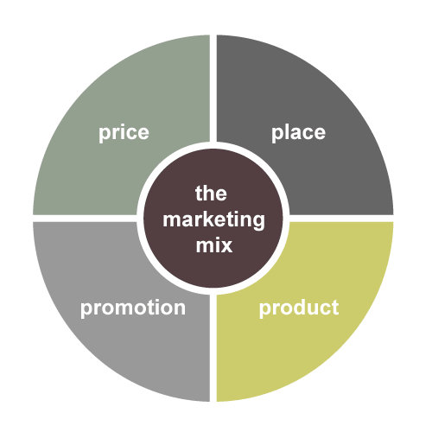
Marketing Mix
Notes:
Posizione
Dove cercano il vostro prodotto o servizio gli acquirenti?
Se lo cercano in un negozio, in quale tipo? Un negozio specializzato o un supermercato o in entrambi? Oppure su internet? O in maniera diretta, tramite catalogo?
Come potete accedere ai giusti canali di distribuzione?
Avete bisogno di una forza vendita? O partecipare alle fiere? O fare presentazioni online? O inviare campioni alle aziende in catalogo?
Cosa fanno i vostri competitor e come potete imparare da loro e/o differenziarvi?
Prezzo
Qual è il valore del prodotto o servizio per l’acquirente?
Vi sono dei prezzi stabiliti per i prodotti o servizi in questo settore?
Il cliente è attento ai prezzi? Una lieve riduzione del prezzo vi consente di conquistare una quota di mercato extra? O una lieve riduzione è impercettibile così come il margine di profitto extra?
Quali sconti dovrebbero essere applicati ai clienti commerciali o ad altri segmenti specifici del mercato?
Qual è il confronto tra i vostri prezzi e quelli dei vostri competitor?
Promozione
Dove e quando potete trasmettere i vostri messaggi di marketing al mercato target?
Vi rivolgete al vostro pubblico con la pubblicità nella stampa, in TV , alla radio o con i tabelloni pubblicitari? Utilizzando materiale pubblicitario diretto? Con i PR? Su internet?
Qual è il miglior momento per la promozione? Vi è una certa stagionalità nel mercato? Vi sono questioni ambientali più ampie che suggeriscono o impongono i tempi per il lancio o per le successive promozioni?
Come promuovono i loro prodotti i vostri competitor? E come ciò influenza la vostra scelta di attività promozionale?

Slide 18
Pianificazione del Marketing
Definire il prodotto o servizio da promuovere.
Pianificare la strategia promozionale e gli strumenti necessari:
Definire un budget e un programma di marketing.
Decidere come misurare la strategia:
  Ad es.: aumento delle vendite, risposte dirette, presenza nella stampa locale, ecc.
- Stampa - Pubblicazione - Trasmissione radio/TV - Cassettaggio - Marketing su internet - Punti vendita | - Elementi promozionali - Marketing digitale - In-game - Dimostrazione in negozio - Brand Ambassador - Passaparola
Notes:
Nella pianificazione del marketing pianifichiamo una strategia promozionale di un prodotto o un servizio. Qui di seguito descriviamo alcune strategie:
Cartelloni pubblicitari è qualsiasi tipo di pubblicità che raggiunge il consumatore quando si trova per strada. È in contrasto con la pubblicità in TV, sulla stampa e su internet. La pubblicità fuori casa, quindi, è concentrata sul marketing rivolto ai consumatori quando sono “per strada” in spazi pubblici, di passaggio o in fila d’attesa (come dal medico, ad esempio) e/o in specifici punti commerciali (come ad esempio i negozi al dettaglio).
Un espositore per punti vendita (POS) è una forma specializzata di promozione delle vendite che si trova vicino a una cassa (il “punto vendita”).
Il Marketing Digitale è la prassi di promuovere i prodotti e i servizi utilizzando dei canali di distribuzione digitali per raggiungere i consumatori in maniera puntuale, pertinente, personale e conveniente (televisione, radio, internet, cellulari).
In-game advertising (IGA) fa riferimento all’inserimento di annunci pubblicitari all’interno di videogiochi.
Brand Ambassador funge da faccia della società cliente in occasione di eventi promozionali.

Slide 19
Marketing e Tracking
Implementare il programma secondo il calendario.
Monitorare e valutare i risultati a supporto delle decisioni future.
    Valutazione del valore del marchio
    Misura in relazione al rapporto con la clientela
    ROI
Il marketing funziona - se non lo utilizzerete correttamente, ci penseranno i vostri competitor a farlo.
Notes:
La misura del ROI e dell’efficacia del marketing delle diverse iniziative promozionali è un problema significativo per la gestione del marketing. Si ricorre a diverse ricerche di mercato, vari strumenti contabili e finanziari per cercare di stimare il ROI degli investimenti di marketing. La valutazione del marchio, ad esempio, cerca di individuare la percentuale del valore di mercato di un’azienda che è generata dai marchi dell’azienda e, quindi, stimare il valore finanziario degli investimenti nella brand equity. Un’altra tecnica, le comunicazioni di marketing integrato (IMC), è un approccio basato su un database CRM che cerca di stimare il valore delle applicazioni di marketing mix sulla base dei cambiamenti nel comportamento dei clienti provocati da tali applicazioni.

Slide 20

Gestione finanziaria
La gestione finanziaria è cruciale.
Deve essere molto
rigorosa, accurata, precisa e conforme alla legge!
Ricorrete a un servizio contabile esterno
L’imprenditore deve capire i principi finanziari di base.
L’imprenditore è legalmente e finanziariamente responsabile degli errori eventualmente commessi nella gestione finanziaria!

Slide 21

Terminologia finanziaria
Il bilancio
  Quanto vale l’azienda
Il Conto Economico (chiamato anche conto profitti e perdite)
  indica se l’azienda guadagna o meno
Il Rendiconto finanziario
  prevede i saldi di cassa in futuro
Notes:
La vostra azienda sarà valutata con le classiche misure finanziarie: il bilancio, il conto economico e il rendiconto finanziario.
Il bilancio è la dichiarazione dello status finanziario in un determinato momento. Si tratta di un elenco di tutto l’attivo e il passivo e la differenza tra questi due valori rappresenta il patrimonio dell’azienda.
Il conto economico, a differenza del bilancio, verte su un periodo di tempo, in genere ha cadenza mensile o trimestrale. Sono illustrati, generalmente, anche dei dati year-to-date per mostrare come l’azienda sta procedendo nell’esercizio in corso.
Il rendiconto finanziario è un metodo semplice di proiezione dei futuri bisogni di cassa; predice tutte le entrate e le uscite attese. Aiuta a decidere la dinamica di spesa.

Slide 22

Gestione finanziaria e UE
Le norme finanziarie nell’UE sono consolidate in termini generali, ma ogni Stato ha il diritto di dettagliare le proprie norme.
Imposta sul valore aggiunto (IVA) è un’imposta gravante sui consumi valutata sul valore aggiunto ai beni/servizi.
Partita IVA (UE)
Notes:
L’imposta sul valore aggiunto nell’Unione Europea è un’imposta generica ampiamente diffusa gravante sui consumi valutata sul valore aggiunto ai beni e servizi.
I Numeri di Partiva IVA possono essere controllati sul portale VIES: http://ec.europa.eu/taxation_customs/vies/vieshome.do
Maggiori informazioni sull’IVA in UE sono disponibili su http://ec.europa.eu/taxation_customs/taxation/vat/index_en.htm.

Slide 23
Fattura
Una fattura deve contenere almeno le seguenti informazioni:
la data di emissione;
un numero progressivo che identifichi univocamente la fattura;
la partita IVA del fornitore;
la partita IVA del cliente (solo quando il cliente è tenuto a versare l’imposta sulla fornitura);
il nome completo e l’indirizzo del fornitore;
il nome completo e l’indirizzo del cliente;
una descrizione della quantità e della natura dei beni forniti o dei servizi prestati;
la data della fornitura o del pagamento (se diversa dalla data della fornitura);
il tasso di IVA applicato;
l’importo IVA dovuto;
una scomposizione dell’importo IVA dovuto per tasso o esenzione;
il prezzo unitario dei beni o servizi tasse, sconti o ribassi esclusi (salvo se inclusi nel prezzo unitario);
Notes:
Una fattura o una nota è un documento commerciale emesso da un venditore per un acquirente, in cui si indicano i prodotti/servizi, le quantità e i prezzi convenuti per i prodotti o servizi che il venditore fornisce all’acquirente. Una fattura indica che l’acquirente deve versare un corrispettivo al venditore, secondo i termini di pagamento.
Le informazioni obbligatorie in fattura sono quelle indicate nella slide. Potrete trovare maggiori informazioni sui campi obbligatori in fattura nella DIRETTIVA 2006/112/CE DEL CONSIGLIO del 28 novembre 2006 relativa al sistema comune d’imposta sul valore aggiunto (Sezione 4, Articolo 226) all’indirizzo http://eur-lex.europa.eu/LexUriServ/LexUriServ.do?uri=CONSLEG:2006L0112:20110101:EN:PDF.

Slide 24
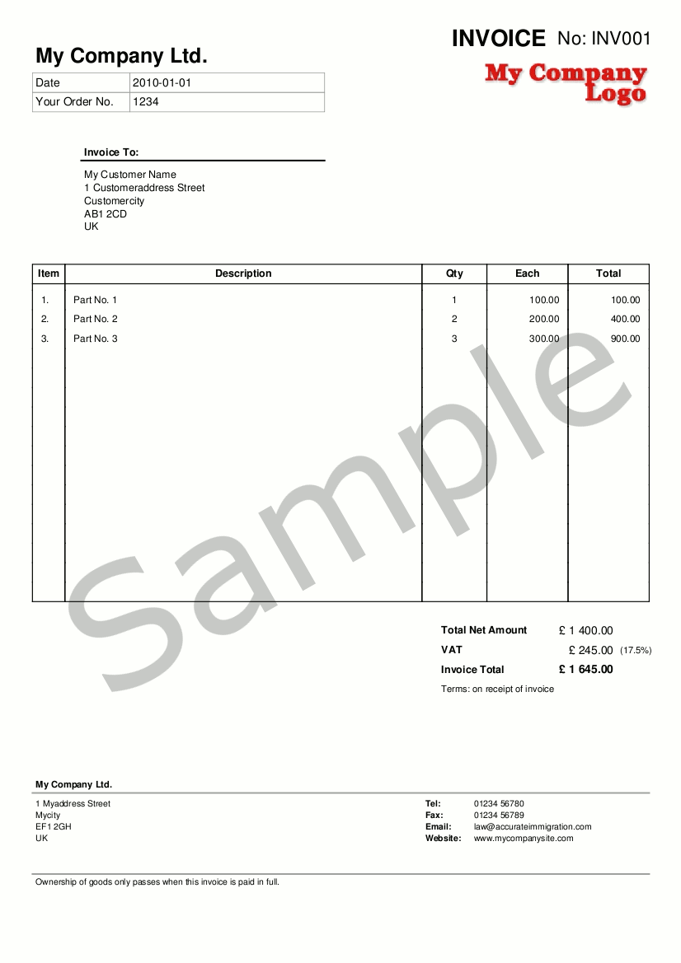
Fattura: Campione
2
1
6
P. IVA: 100303N
3
7
12
10
9
8
5

Slide 25
Azienda e UE
Ulteriori informazioni sulla normativa UE e il supporto agli Imprenditori
  http://europa.eu/legislation_summaries/enterprise/index_en.htm
Notes:
Sul sito web troverete anche informazioni utili sulla normativa UE in materia di imprese e supporto agli imprenditori.

Slide 26



Riepilogo
Come la ricerca può essere utilizzata in un ambiente aziendale
Acquisire conoscenze
Assumere esperti esterni
Capire le potenzialità dell’utilizzo dei risultati di una ricerca in un ambiente aziendale.
Capire i propri diritti in relazione ai risultati di ricerca.
Non avventurarsi nell’imprenditorialità: occorre prima imparare a gestire un’azienda!
Studiare le potenzialità dell’azienda - sviluppare il Business Plan e il Piano di Marketing.
Fare riferimento ai servizi esperti esterni può aiutare a evitare molti problemi

Slide 27
Riferimenti
7° Programma Quadro, http://cordis.europa.eu/fp7/dc/index.cfm
2. Migliorare il trasferimento delle conoscenze tra gli istituti di ricerca e l’industria in Europa; http://ec.europa.eu/invest-in-research/pdf/download_en/knowledge_transfe_07.pdf ; © Comunità Europee, 2007, Belgio,
Fattori critici di successo - Analisi, http://rapidbi.com/created/criticalsuccessfactors.html
Linee guida su come gestire un’azienda
http://www.myownbusiness.org

Slide 28
Riferimenti
FAQ per imprenditori commerciali - IVA http://ec.europa.eu/taxation_customs/taxation/vat/traders/invoicing_rules/article_1733_en.htm
  Riepilogo normativa UE – Aziende http://europa.eu/legislation_summaries/enterprise/index_en.htm
7. Spiegazione del Business Model Canvas
http://www.youtube.com/watch?v=QoAOzMTLP5s

Slide 29
Riferimenti
8. Come elaborare un business model canvas
http://www.youtube.com/watch?v=2tdpNKdH7sM
9. Elaborate il vostro business model in 20 minuti - Lean
Canvas
http://www.youtube.com/watch?v=7o8uYdUaFR4
10. Le 10 principali insidie di un Business Model
http://www.youtube.com/watch?v=5sn7pZXY5b4

Slide 30
Esercizio
Completate lo schema del Business Model Canvas - U1E1
Completate i tre questionari per mettere alla prova la vostra idea
  Competenze imprenditoriali
  Metti alla prova la tua idea
  Sei pronto per creare la tua azienda?
Notes:
Controllate i link a youtube nella slide 28 e completate il canvas dalla sezione dell’esercizio.
Completate, quindi, i tre questionari per mettere alla prova la vostra idea.

Slide 31

Riferimenti agli Autori
Questo materiale formativo è stato certificato secondo le norme ECQA – European Certification and Qualification Association.
Il materiale formativo è stato sviluppato dal consorzio internazionale “From Idea to Enterprise”:
RPIC-VIP s.r.o., Repubblica Ceca, www.rpic-vip.cz
ISQ, Portogallo, www.isq.pt
EUROSUCCESS CONSULTING, Cipro, www.eurosc.eu
CIRSES, Italia, www.cirses.it
ISCN Ges.m.b.H, Austria, www.iscn.com
European Manufacturing and Innovation Research Association AISBL, Belgio/Francia, www.emiracle.eu
Lo sviluppo di questo materiale formativo è stato in parte finanziato dall’UE con:
il Programma Leonardo da Vinci 2012-1-CZ1-LEO05-09679.
Questa pubblicazione riflette il punto di vista esclusivo degli autori e la Commissione non può essere ritenuta responsabile di eventuali utilizzi che potrebbero essere fatti delle informazioni ivi contenute.

